Slide 1
轻聊
专业:物联网二班
指导老师：杨鉴
学生:王茜、许泞鹏
2020-06-27

Slide 2
0 1
研发背景/意义
目录
0 2
相关技术概述
0 3
软件框架图
0 4
功能介绍
0 5
总结

Slide 3
研发背景/意义
01

Slide 4

背景
即时通信是指能够及时发送和接收互联网消息等的业务。自1998年面试以来，特别是在最近几年的迅速发展，即时通信的功能日益丰富，逐渐集成了电子邮件、博客、音乐、视频、游戏、购物和搜索等多种功能。即时通讯不再是一个单纯的聊天工具，它已经发展成一个及交流、资讯、娱乐、搜索、电子商务、办公协作和企业客户服务等为一体的综合化信息平台。
即时通讯软件的历史并不久远，但是它的出现立刻受到了大家的喜爱，并且风靡全球。而它的发展史上以色列人是功不可没的，正是四位以色列年轻人在1996年7月成立Mirabilis公司，并与同年推出全世界第一个即时通讯软件ICQ，取意“我在找你”—“I Seek You”，简称ICQ。直到现在仍在全球即时通讯软件中占有重要地位。

Slide 5

意义
即时通信软件作为一种便捷的网络通信技术已经越来越深入人心，应用范围从单纯的网络聊天工具变成工作生活所不可缺的信息交流平台。在互联网日益普及的今天，即时通信的用户规模也呈现出快速增长的态势。
现阶段，通过手持设备终端和即时通信软件挂钩，把以往的只能应用在PC机上的即时通信软件移植到移动设备中，让用户能够更方便地应用即时通信产品，是即时通信的发展趋势，也是IM系统软件市场发展的一一个重要方向。

Slide 6
相关技术概述
02

Slide 7
相关技术概论
观察者模式
ECS云服务器
持久化技术
定义对象间的一种一对多的依赖关系。当一个对象的状态发生改变时，所有依赖于它的对象都得到通知并被自动更新。
是阿里云提供的性能卓越、稳定可靠性扩展的IaaS（Infrastructure as a Service）级别云计算服务。云服务器ECS免去了您采购IT硬件的前期准备，让您便捷、高效地使用服务器，实现计算资源的即开即用和弹性伸缩。
SQLite3(安卓内置的小型数据库)
SharedPreferences(XML存储数据方式)

Slide 8
相关技术概论
服务（service）
广播BroadcastRe cevier
多媒体
服务是一个后台运行的组件，执行长时间运行且不需要用户交互的任务。即使应用被销毁也依然可以工作服务拥有生命周期方法，可以实现监控服务状态的变化，可以在合适的阶段执行工作
Android中应用程序之间的传输信息的机制，BroadcastReceiver是接收广播通知的组件
1调用摄像头拍照
2获取本地图像资源
3使用通知
4播放音视频

Slide 9
软件框架图
03

Slide 10
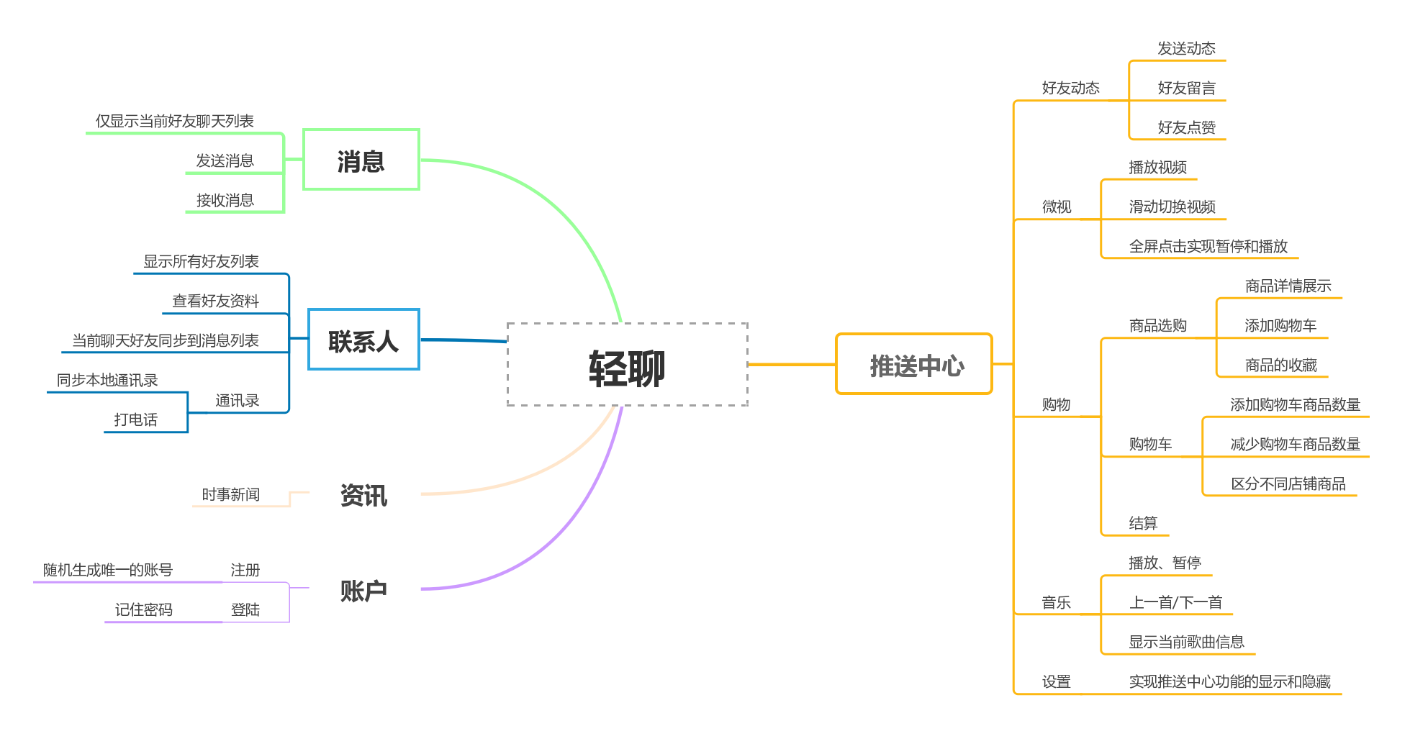
单击此处添加标题

Slide 11
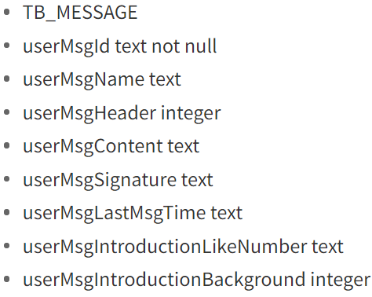
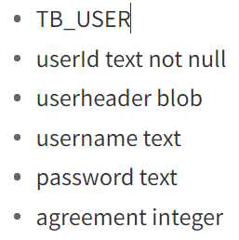
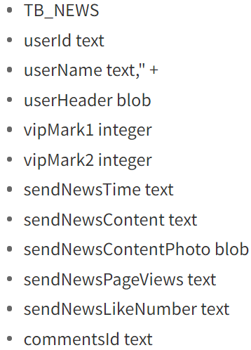
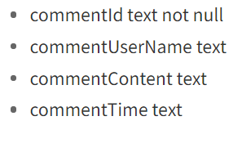
数据库模型设计

Slide 12
功能介绍
04

Slide 13
功能介绍
聊天功能
通讯录
推送管理
微视
好友动态
1.显示当前聊天好友列表
2.发送信息
3.接收信息
1.显示通讯列表信息
2.同步本地通
3.拨打电话
1.隐藏推送功能
2.显示推送功能
1.播放视频
2.滑动切换视频
3全屏点击实现暂停和播放
1.发送动态
2.推送到朋友圈
3.好友点赞

Slide 14

显示当前好友聊天列表
发送消息
接收消息
聊天功能

Slide 15
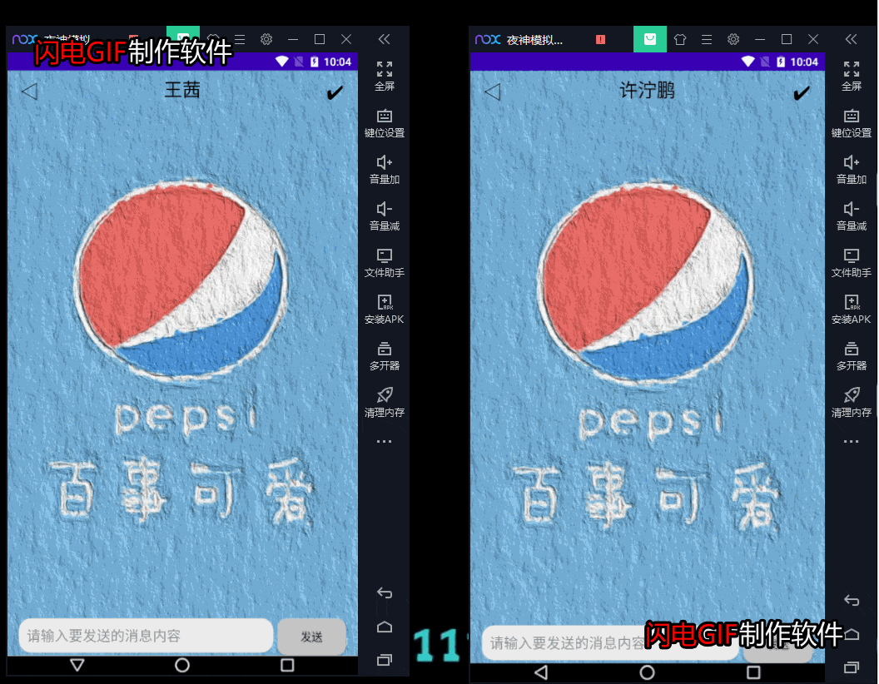
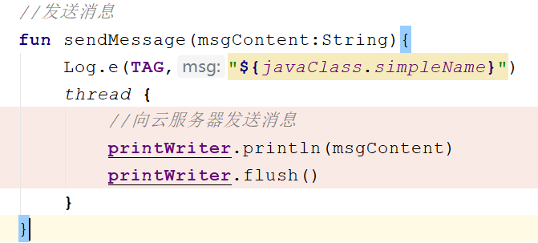
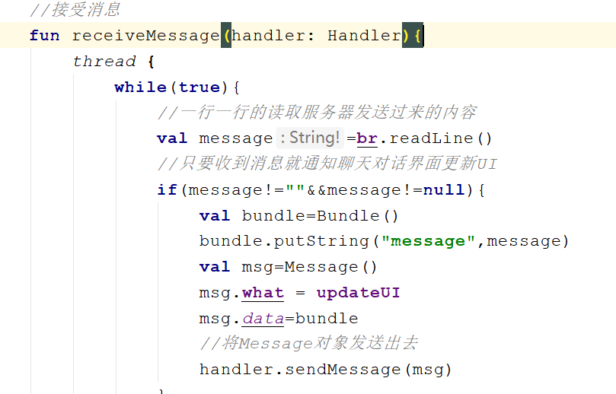
效果图+代码实现

Slide 16
通讯录
显示通讯录列表
同步本地通讯录
拨打电话

Slide 17
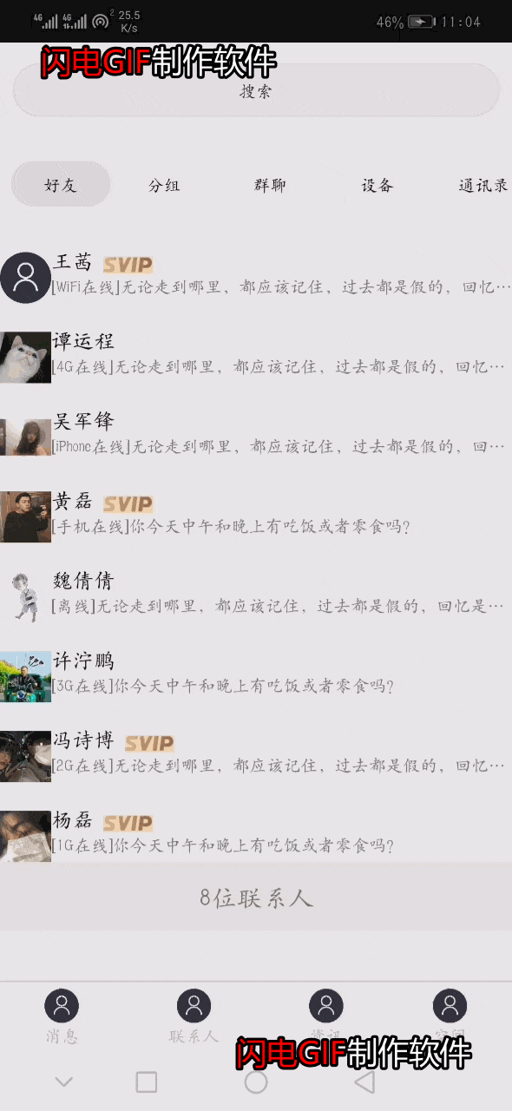
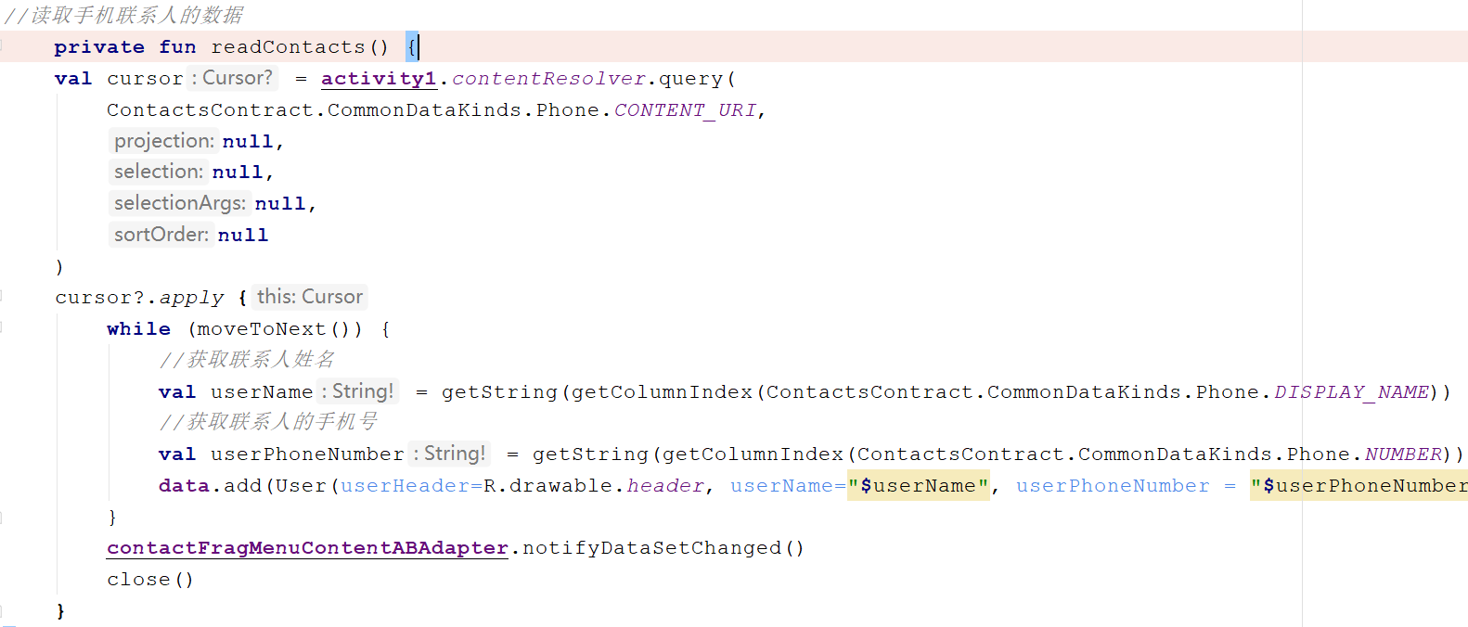
效果图+代码实现

Slide 18
推送管理
，
隐藏推送功能
显示推送功能

Slide 19
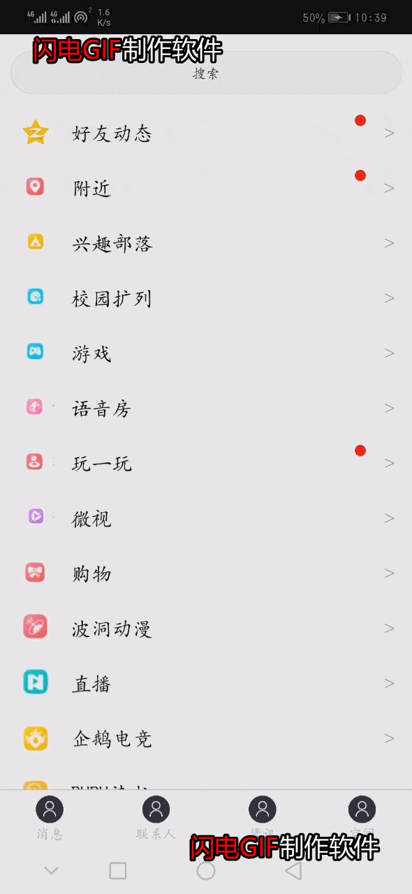
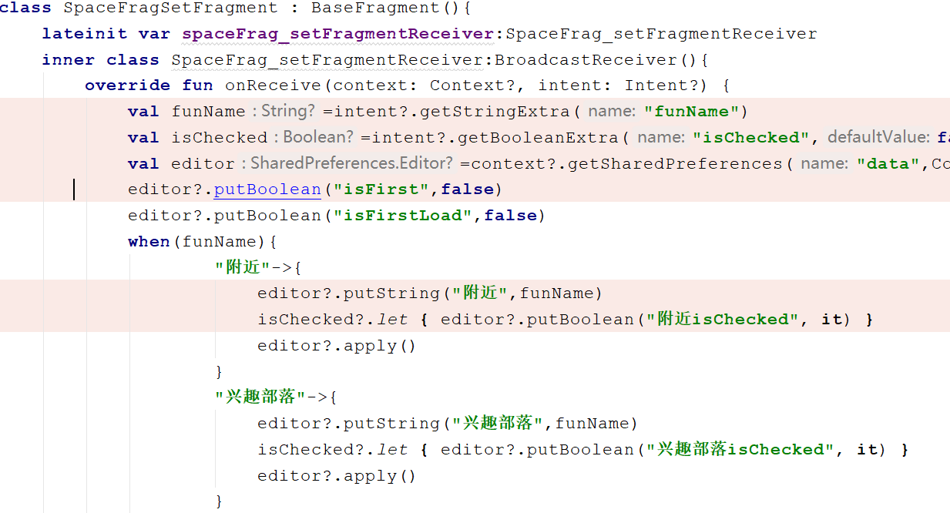
效果图+代码实现

Slide 20
微视
A
C
滑动切换视频
播放视频
全屏点击实现暂停和播放
B

Slide 21
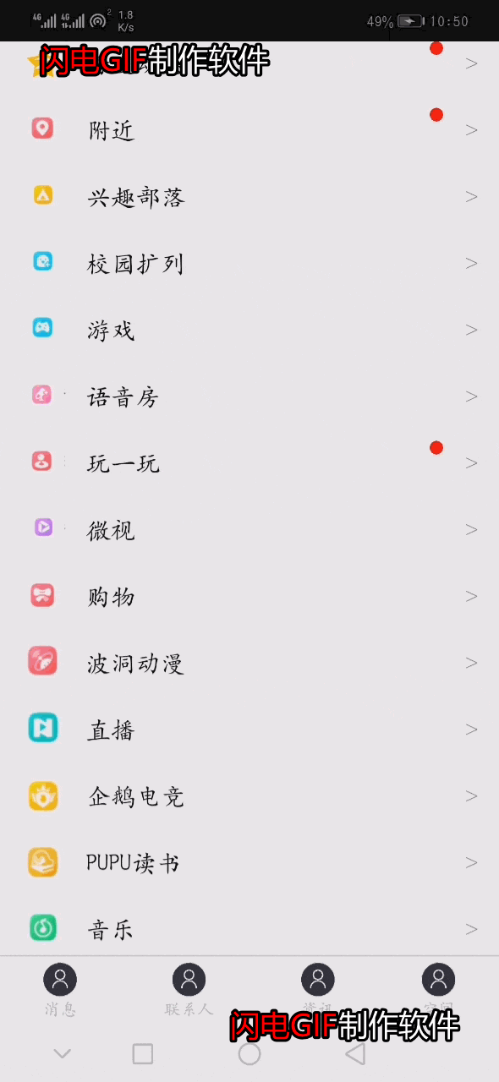
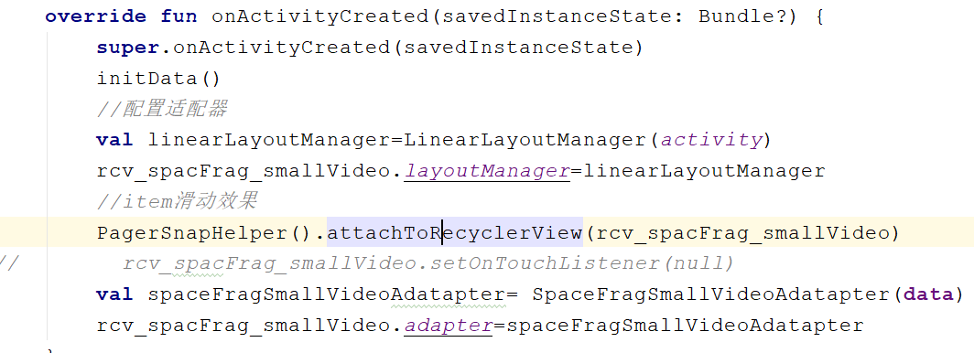
效果图+代码实现

Slide 22
好友动态
发送动态
推送到朋友圈
好友点赞

Slide 23

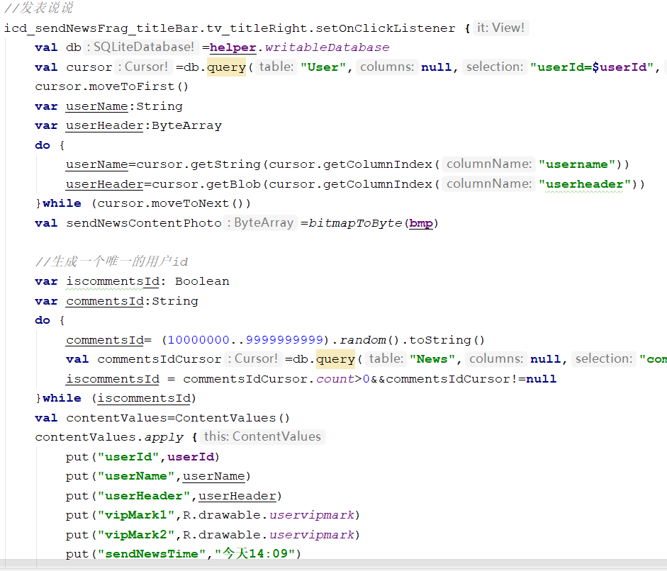
效果图+代码实现

Slide 24
总结
05

Slide 25
遇见的问题
问题1：每次点击发送消息按钮的都会创建新一个客户端（应该实现一个用户绑定一个客户端）
问题原因：我是在点击发送消息按钮的时候才创建的客户端，这样就会造成每次点击发送消息按钮的时候都会创建一个新用户。
解决思路：（1）应该在第一次进入该用户对话框界面的时候就创建该客服端。（2）使用服务使客户端的创建与界面的生命周期进行绑定
问题2：聊天消息不能及时更新到UI界面，现在出现的问题是必须点击发送框才能更新聊天消息UI
问题原因：每次接受消息的时候没有更新UI
解决办法：...

Slide 26
待完善的功能
问题3：没有实现一对一聊天（现在消息发送到服务端会转发给每一个注册的客户端）
问题原因：服务端没有对消息进行区分
解决思路：（1）每个用户有唯一的ID在服务器端可以进行区分在消息头部带上发送给另外一个人的ID和自己的ID（2）服务端将识别ID并发送到指定的用户（这里需要在服务端使用map集合<key(该用户的ID)，value（socket对象）>）
第二步存在一个问题是需要去遍历整个创建的客户端（socket对象），如果数据量过大，会导致消息延迟或程序异常
解决办法：使用二分法算法进行遍历
问题4：聊天消息没有做保存（待添加功能）

Slide 27
感谢聆听

